Slide 1

Indicadores de Responsabilidade Social e Sustentabilidade
Ethos e GRI
Workshop de Responsabilidade Socioambiental Empresarial
Curitiba, 21 de agosto de 2013
Renata Thereza Fagundes Cunha
Gerência de Responsabilidade Social SESI-PR

Slide 2




Indicadores de Responsabilidade Social
Instrumentos de Gestão e Instrumentos de Comunicação
Balanço Social IBASE - propõe um demonstrativo numérico de alguns gastos em aspectos sociais internos e externos.
ETHOS (Relatório Anual de Responsabilidade Social Empresarial) - abordagem mais ampla, envolve indicadores de diversos stakeholders.
ISE (Índice de Sustentabilidade Empresarial BOVESPA) - mede o retorno da carteira composta por ações de empresas comprometimento com a responsabilidade social e a sustentabilidade empresarial.
GRI (Global Reporting Initiative)- disponibiliza diretrizes para a elaboração de Relatórios, com base em indicadores econômicos, sociais e ambientais.

Slide 3
Indicadores de Responsabilidade Social e Sustentabilidade
Ferramentas de gestão para a sustentabilidade
São padrões, normas, referências e diretrizes
utilizados para balizar, medir, gerenciar, avaliar,
práticas de RESPONSABILIDADE SOCIAL
voltadas ao DESENVOLVIMENTO SUSTENTÁVEL.
São instrumentos que guiam todo o processo
de incorporação de diretrizes
socialmente responsáveis aos negócios.

Slide 4
Indicadores Ethos e Global Reporting Initiative
MECANISMOS INDUTORES da RESPONSABILIDADE SOCIAL
Tratam da conduta ética e da qualidade dos relacionamentos entre
empresas, sindicatos, OSCs, governos e organismos internacionais;
Avaliam o desempenho econômico, social e ambiental;
São aplicados em âmbito nacional e/ou internacional;
Baseiam-se em referências legitimadas internacionalmente;
Contemplam ampla variedade de temas relacionados à RSE;
Interagem com políticas públicas.
Padrões, normas, referências e diretrizes

Slide 5
Indicadores Ethos e Global Reporting Initiative
Mecanismos indutores e/ou Ferramentas de Gestão da RSE
São instrumentos econômicos, fiscais, administrativos e regulamentadores;
Possuem critérios essenciais convergentes;
Contém aplicações obrigatórias (vigentes em dispositivos legais);
Podem ser compatibilizados em Sistemas de Gestão Integrada;
São auto regulações certificáveis e não certificáveis;
Baseiam práticas de gestão em empresas de qualquer porte e setor.

Slide 6
FERRAMENTAS DE GESTÃO DA RESPONSABILIDADE SOCIAL
GUIAS para a implantação
de Processos Gerenciais
Mecanismos indutores
INSTRUMENTOS
Incorporação de estratégias
de negócio sustentáveis
- Aperfeiçoamento contínuo da RSE;
- Práticas de sustentabilidade econômica, social e ambiental;
- Relacionamentos estratégicos com os stakeholders (funcionários,
comunidade, clientes, fornecedores, meio ambiente, governo e sociedade).

Slide 7







FOCO
Boas Práticas de
Responsabilidade Social Empresarial

Slide 8
INDICADORES ETHOS de Responsabilidade Social
Instrumento de gestão estratégica: compreende normas, padrões,
modelos e indicadores;
Sugere parâmetros para a empresa desenvolver a RSE
Promove o gerenciamento dos impactos sociais e ambientais
Instrumento para auto avaliação das práticas empresariais
Ferramenta de gestão e planejamento.
Instituto Ethos. Indicadores Ethos de Responsabilidade Social.
Notes:
9

Slide 9
Desenvolvidos em 2000, os Indicadores Ethos avaliam a RS enquanto um “jeito de fazer negócios”, a partir de 7 temas:
Valores, Transparência e Governança
Público Interno
Meio Ambiente
Consumidores e Clientes
Fornecedores
Comunidade
Governo e Sociedade
7 temas abordados por meio de três tipos de indicadores:
Profundidade
Binários
Quantitativos

Slide 10
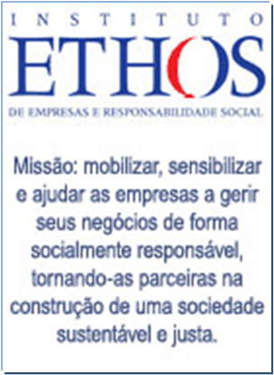
INDICADORES ETHOS
INDICADORES ETHOS de Responsabilidade Social - Setoriais
Franquias
Jornais
Financeiro
Mineração
Papel e Celulose
Construção Civil
Transporte de Passageiros Terrestres
Petróleo e Gás
Panificação
Restaurante e Bar
Varejo

Slide 11
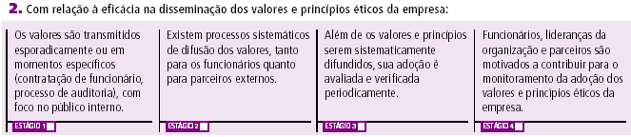
Metodologia ETHOS
Indicadores de Profundidade:
Permitem avaliar o estágio de determinada prática e revelam níveis crescentes de integração de responsabilidade social na gestão da empresa.

Slide 12

Metodologia ETHOS
Indicadores Binários (sim/ não)
Contém elementos de validação e aprofundamento do estágio de RSE apontado e contribuem para a compreensão de quais práticas podem ser incorporadas à gestão dos negócios.

Slide 13

Metodologia ETHOS
Indicadores Quantitativos
Servem como suporte na resposta aos Indicadores Ethos. O levantamento desses dados permite uma análise mais objetiva dos resultados da empresa, facilitando a elaboração do Balanço Social.

Slide 14

Os Indicadores ETHOS de RS são um referencial para a reflexão e estabelecimento da gestão socialmente responsável de forma estratégica, incorporando iniciativas como Diretrizes para Relatórios de Sustentabilidade (GRI), Metas do Milênio, ISO 26000, Norma SA 8000, Pacto Global.
O questionário da 2ª. Geração, atualmente na Versão 2013, estará disponível para preenchimento a partir de 15 de julho de 2013, no sistema on-line (http://indicadores.ethos.org.br).
O lançamento da 3ª. Geração (Indicadores Ethos para Negócios Sustentáveis e Responsáveis) será dia 04 de setembro de 2013.
http://indicadores.ethos.org.br

Slide 15


Slide 16
Global Reporting Initiative - GRI
Em 1997, como uma iniciativa da ONG Coalizão por Economias Ambientalmente Responsáveis e do Programa das Nações Unidas para o meio Ambiente.
Melhorar a qualidade e a aplicação dos relatórios de sustentabilidade. O GRI dá diretrizes para que as empresas apresentem um balanço econômico, social e ambiental, além de incentivá-las a estabelecer metas e a informar se elas foram alcançadas ou não.
Pode ser adotada por qualquer empresa. As companhias podem enviar o relatório a GRI para que a instituição analise sua conformidade com as regras e dê retorno sobre seus desempenhos.
Natura, Petrobrás, Souza Cruz, Mc Donald´s, Sistema FIEP, Usiminas e CPFL, COPEL, Itaipu Binacional, O Boticário, FAE, Vale, Votorantim, Grupo MAPFRE BRASIL, Shell, HSBC, Bradesco, Itau, Liberty Global, Symantec Corporation, entre outras, adotam as diretrizes na elaboração de seus balanços.
Quando
surgiu
Objetivos
Como
aderir
Quem adota
Notes:
17

Slide 17

Global Reporting Initiative GRI
MISSÃO
Fazer com que relatórios de sustentabilidade corporativa tenham o mesmo nível de qualidade e importância dos relatórios financeiros.
Desenhar e melhorar continuamente as diretrizes de relatórios, refletindo as três dimensões de sustentabilidade: econômica, ambiental e social.
Construir uma instituição global e permanente para administrar as diretrizes.

Slide 18

Global Reporting Initiative GRI
É um padrão internacional de prestação de contas aos stakeholders baseado no AA 1000.
Permite às organizações comunicar:
1) ações tomadas para melhorar desempenho de indicadores de sustentabilidade: econômico, ambiental e social;
2) os resultados de tais ações;
3) estratégias futuras para melhoria.
O GRI pretende fornecer uma ferramenta de relato que tanto incorpora quanto complementa outras iniciativas. Seu uso é voluntário.
www.globalreporting.org
Notes:
Falta inserir dado sobre empresas no brasil com GRI

Slide 19
Vantagens do modelo GRI
Global
Multi-stakeholder
Triple bottom line
Estrutura de Governança Aberta
Complementa outras iniciativas
Promove aprendizado e evolução
Demonstra e comprova resultados

Slide 20
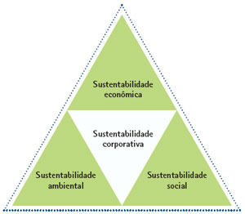
Propósitos do GRI
Atender às expectativas das partes interessadas locais:
Conhecer a empresa, suas ações e impactos
positivos e negativos
Oportunidades de trabalho
Parcerias
Controle social
Desenvolvimento local
Transparência
Prestação de contas

Slide 21
10 Princípios GRI (G3)
- Inclusão
- Relevância e Materialidade
- Contexto da Sustentabilidade
- Abrangência
- Equilíbrio
- Comparabilidade
- Exatidão
- Periodicidade
- Clareza
- Verificabilidade
4 princípios de definição de conteúdo do relatório
6 princípios para assegurar a qualidade do relatório

Slide 22
Princípios GRI (G3)
Materialidade
Informações devem cobrir temas e indicadores que reflitam os impactos econômicos, ambientais e sociais significativos para a organização ou que possam influenciar de forma substancial as avaliações e decisões dos stakeholders;
Limiar a partir do qual um tema ou indicador se torna suficientemente expressivo para ser relatado.
Questão: Os principais temas e impactos levantados pelos stakeholders da empresa foram relatados?
Inclusão dos stakeholders
Identifica os stakeholders e explica que medidas foram tomadas em resposta aos seus interesses e expectativas
Questão: A visão e a voz dos públicos estratégicos da empresa estão relatados?

Slide 23
Princípios GRI (G3)
Contexto da Sustentabilidade
Apresenta o desempenho no contexto mais alto da sustentabilidade, deixando clara a relação entre sustentabilidade e estratégia organizacional.
Questão: As dimensões econômica, social e ambiental são apresentadas e relacionadas nos resultados do negócio?
Abrangência
A cobertura dos temas e dos indicadores relevantes, assim como a definição do limite do relatório, deverá ser suficiente para permitir que as partes interessadas avaliem os desempenhos econômico, ambiental e social da organização no período analisado.
Questão: O relatório inclui todas as operações e impactos da empresa?

Slide 24
Princípios GRI (G3)
Comparabilidade
Permite aos stakeholders analisar mudanças no desempenho da organização ao longo do tempo;
Permite a comparação com relatórios de outras organizações
Questão: Os indicadores de desempenho são apresentados de maneira a possibilitar a comparação com empresas do setor ou outras empresas?
Equilíbrio
Reflete aspectos positivos e negativos do desempenho da organização, permite a avaliação equilibrada do desempenho.
Questão: o relatório divulga tanto os resultados favoráveis quanto os desfavoráveis?

Slide 25
Princípios GRI (G3)
Exatidão
Informações suficientemente precisas e detalhadas para que os stakeholders avaliem o desempenho da organização.
Questão: As informações e dados apresentam grande exatidão e mínima margem de erro?
Periodicidade
Publicação regular e com informações disponibilizadas a tempo para que os stakeholders tomem decisões fundamentadas.
Questão: O relatório é publicado periodicamente?

Slide 26
Princípios GRI (G3)
Clareza
Informações disponíveis de uma forma compreensível e acessível aos stakeholders
Questão: As informações e dados são apresentados de maneira clara e de fácil compreensão?
Confiabilidade
Deve permitir a revisão e estabelecer a qualidade e materialidade das informações.
Questão: As fontes das informações podem ser identificadas?
Fontes: Global Reporting Initiative, 2006
GRÜNINGER, Beat. GRI: Caminhos e desafios para relatórios de sustentabilidade. Business Meets Social Development. 23 de Outubro, 2007.

Slide 27
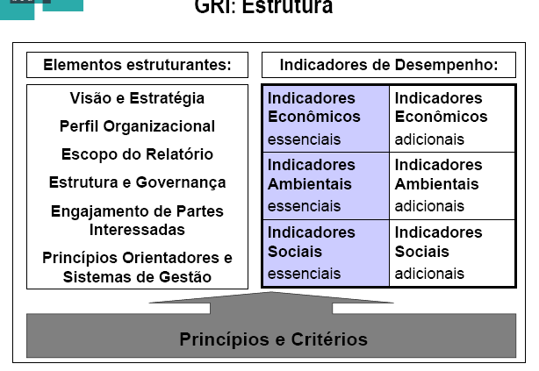
GRI - Estrutura

Slide 28
Indicadores
Indicadores essenciais
Indicadores aplicáveis e considerados relevantes para a maioria das organizações.
Indicadores adicionais
Práticas emergentes ou questões que podem ser relevantes para algumas organizações, ou tratam de temas que podem ser relevantes para algumas organizações, mas não para outras.
No caso de existirem versões definitivas de suplementos setoriais, os indicadores deverão ser tratados como indicadores essenciais.
Fonte: Global Reporting Initiative, 2006

Slide 29
Histórico – evolução dos Indicadores

Slide 30
Vantagens dos Indicadores: Mostrar o valor intangível

Slide 31
GRI Metodologia
Estrutura Lógica
Sugere-se que as organizações relatoras sigam esta estrutura lógica
para compilar os seus relatórios, embora possam usar outros formatos.
Estratégia e Análise
Perfil Organizacional
Parâmetros do Relatório
Governança, Compromissos e Envolvimento
Processos de Gestão e Indicadores de Desempenho
Indicadores de Desempenho Econômico
Indicadores de Desempenho Ambiental
Indicadores de Desempenho Social

Slide 32
GRI - Dimensão econômica da sustentabilidade
A dimensão econômica da sustentabilidade refere-se aos impactos da organização sobre as condições econômicas dos seus stakeholders e sobre os sistemas econômicos nos níveis local, nacional e global.
Os indicadores econômicos ilustram:
O fluxo de capital entre as diferentes partes interessadas;
Os principais impactos econômicos da empresa sobre a sociedade.
A estrutura dos indicadores de desempenho econômico abrange os impactos diretos, a presença no mercado e os impactos indiretos.
Fonte: Global Reporting Initiative, 2006

Slide 33
GRI- Dimensão Ambiental da sustentabilidade
A dimensão ambiental da sustentabilidade refere-se aos impactos da organização nos sistemas naturais, incluindo ecossistemas, terra, ar e água.
Os indicadores ambientais abrangem:
O desempenho relacionado com os consumos de materiais, energia e água, com a geração de emissões, efluentes e resíduos, impactos na biodiversidade, conformidade ambiental e outros aspectos relevantes, tais como investimentos no meio ambiente, transporte e impactos de produtos e serviços.
Fonte: Global ReportingInitiative, 2006

Slide 34
GRI- Dimensão Social da sustentabilidade
A dimensão social da sustentabilidade refere-se aos impactos da organização nos sistemas sociais nos quais opera.
Os indicadores identificam:
Aspectos de desempenho fundamentais referentes a práticas laborais, direitos humanos e questões mais amplas referentes à sociedade (ex. concorrência desleal) e à responsabilidade pelo produto (ex. saúde e segurança do consumidor).
Fonte: Global Reporting Initiative, 2006

Slide 35
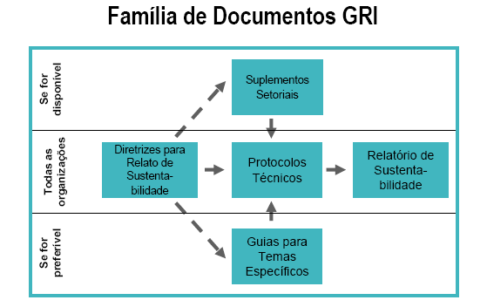

Slide 36
Diretrizes e Indicadores
Diretrizes
Princípios para a definição do conteúdo do relatório e garantia da qualidade das informações relatadas.
Os Protocolos de Indicadores
Cada um dos tipos de indicadores de desempenho existentes nas Diretrizes.
Fornecem definições, orientação para compilação e outras informações relevantes às organizações relatoras.
Os Protocolos Técnicos
Orientam questões referentes à elaboração do documento, como o estabelecimento de limites do relatório.
Os Suplementos Setoriais
Complementam as Diretrizes com informações específicas sobre
a sua aplicação em determinado setor de atividade, incluindo indicadores específicos para o setor.
Fonte: Global Reporting Initiative, 2006

Slide 37
Verificação (Assurance)

Slide 38
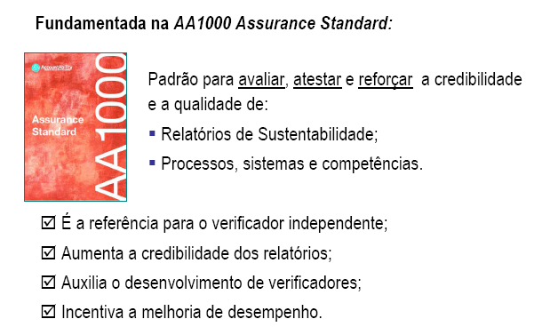
Verificação

Slide 39
Verificação

Slide 40
GRI - Processos Integrados
PLANEJAMENTO
e GESTÃO
Indicadores Ethos
de RSE
Balanced
Scorecard
Planejamento
Relatório
Verificação
VERIFICAÇÃO
e RELATÓRIO
Processo
AA 1000
GRI
Relatório
Ano X
Processo
AA1000
Verificação
GRI
Relatório
Ano X + 1

Slide 41
Metodologia de aplicação das Diretrizes GRI
FASE 1
FASE 2
FASE 3
FASE 4
FASE 5
Preparação
Conexão
Definição
Monitoramento
Relatório
Planejar o processo de elaboração do relatório GRI
Conectar-se, falar e ouvir
Concentração de esforços
Desenvolvimento do relatório
Verificar e comunicar
Selecionar os temas para relatar e agir
Escrever uma recomendação
Decidir o conteúdo
Traçar metas
Verificar procedimentos internos
Fazer mudanças
Verificar processos
Garantir a qualidade das informações
Acompanhar
Escolher a melhor forma de comunicar
Redigir o relatório
Finalizar o relatório
Publicar o relatório
Preparar-se para o próximo ciclo
Identificar Priorizar e Dialogar
com os stakeholders
Imaginar, visualizar o relatório GRI
Criar o Plano de Ação
Agendar a “reunião de pontapé inicial”

Slide 42
GRI – Níveis de Aplicação
O que é um Nível de Aplicação?
Após concluído o relatório deve ser comparado
aos critérios de Níveis de Aplicação da GRI.
Há três níveis de Aplicação: C, B, e A.
Um ponto a mais (+) estará disponível para cada nível (C+, B+, A+)
caso tenha sido utilizada verificação externa para o relatório.
Os critérios para cada nível refletem progressivamente uma cobertura mais ampla da Estrutura de Relatórios da GRI (Diretrizes e Suplementos).
É preciso declarar o nível de relatório atingido.
A obtenção de um parecer externo e/ou de uma verificação da Secretaria da GRI a respeito da autodeclaração é opcional.

Slide 43
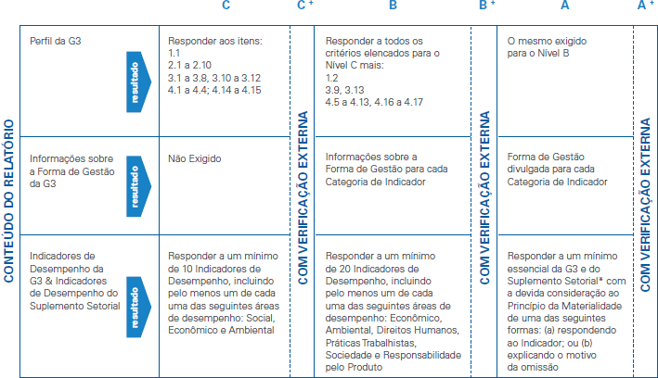
GRI – Níveis de Aplicação

Slide 44
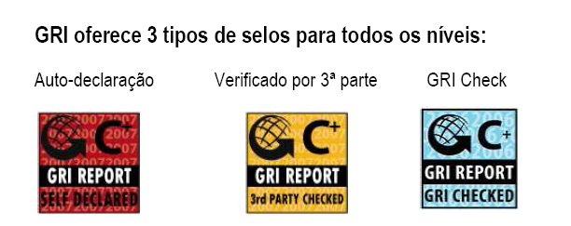
GRI – Níveis de Aplicação
Os selos estão disponíveis para download no site da GRI, para obter o selo GRI CHECKED é necessário enviar o relatório para a GRI.

Slide 45
Principais críticas das empresas ao GRI
Relatórios são difíceis de produzir :
Exigem muito tempo para o relato
Exigem equipes destinadas exclusivamente ao relatório
Porém, estas críticas amparam-se nas dificuldades das empresas em instituir um sistema de gestão das informações que alimentam indicadores, tendo a sustentabilidade verdadeiramente internalizada aos processos.

Slide 46
GRI – 4ª Geração
Com o objetivo de ampliar a adoção das Diretrizes para Relatórios de Sustentabilidade , a GRI iniciou em maio de 2011 o processo de elaboração
da nova geração da ferramenta - G4, lançada em março de 2013.
A versão “G4” pretende:
- Ampliar o número de organizações relatoras;
- Ser mais fácil para os usuários, de iniciantes a avançados;
- Melhorar a qualidade técnica, com definições mais claras e uniformidade de informações;
- Estar alinhada com outras estruturas de relatório;
- Aperfeiçoar o princípio da materialidade e consequente credibilidade;
- Dar apoio para melhorar o acesso a informações;
- Alinhar terminologias e referências globais.

Slide 47
O que muda?
G3 | G4
Indicadores de perfil: 42 Indicadores de desempenho: 79 indicadores de 34 aspectos | Indicadores de perfil: 58 (+16) Indicadores de desempenho: 91 indicadores (+12) de 46 aspectos (+12)
Consulta aos stakeholders e materialidade
Consulta obrigatória a partir do nível B, sem diretriz específica. Materialidade definida a partir de consulta, por consequência, também sem diretriz. | Consulta aos stakeholders e definição de materialidade obrigatória para os dois níveis.
Níveis de aplicação das diretrizes
A, B ou C - Abrangência dos indicadores - Consulta aos stakeholders - Sinal de + junto ao nível | CORE ou COMPREHENSIVE (Essencial e Abrangente) - Abrangência dos indicadores - Integração da sustentabilidade à estratégia

Slide 48
GRI – 4ª Geração
As Diretrizes G4 trazem como desafio a real incorporação da sustentabilidade às estratégias de negócios e processos, bem como a gestão de
Indicadores de forma interativa e transversal.
DESAFIO

Slide 49
Níveis G4
CORE – ESSENCIAL - Indicadores de perfil: 34 - Reportar o que é essencial - Indicadores de desempenho: pelo menos um de cada aspecto material. | COMPREHENSIVE – ABRANGENTE - Indicadores de perfil: 58 - Maior abertura de informações - Indicadores de desempenho: todos os indicadores dos aspectos materiais.
- A adesão à G4 é obrigatória até 2015 e qualquer nível de adesão deve ser submetido à GRI.
- Lançamento da G4 no Brasil: Workshops regionais da GRI a partir de julho de 2013.

Slide 50
In: GRI Sustainability Reporting Statistics - 2011

Slide 51


Slide 52
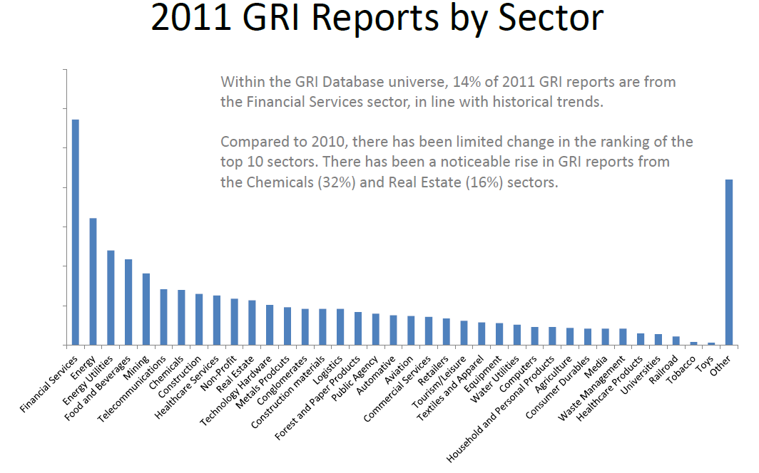

Slide 53
Obrigada!
Renata Thereza Fagundes Cunha
Renata.cunha@sesipr.org.br
3271-9230

